Slide 1
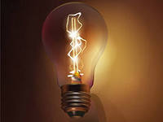
Муниципальное дошкольное образовательное учреждение детский сад №2 «Малыш»
«Его Величество Электричество»
Воспитатель :
Кондратьева Т.А.
© МДОУ д/с «Малыш» г Переславль-Залесский 2014

Slide 2
Актуальность
В современных условиях высокого уровня развития не все знают, что в быту и на производстве человек подвергается воздействию искусственных статических электрических полей.

Slide 3
Цель
Изучить , что такое «электричество», электрический ток, статическое электричество, раскрыть его достоинства и недостатки, формирование навыков безопасного поведения при обращении с электроприборами

Slide 4
Задачи
Образовательные
Обобщить знания детей об электрических приборах, об их назначении в быту
Познакомить с понятием «электричество», электрический ток, статическое электричество
Развивающие
Развивать стремление к поисково-познавательной деятельности
Развивать мыслительную активность, любознательность, умение делать выводы
Воспитательные
Воспитывать интерес к познанию функций электроприборов
Вызывать положительное отношение к полученным результатам опыта

Slide 5
Предмет исследования:
Статическое электричество

Slide 6
Объект исследования:
Выявление электростатических явлений на окружающие предметы

Slide 7
Проблема:
Узнать - что такое электричество и как оно было открыто; что такое статическое электричество, как устроены батарейки и откуда в них электричество; когда появились первые электромагниты и электрический двигатель

Slide 8
Выдвижение гипотезы:
Предположим, что статическое электричество возникает в результате взаимодействия каких-то предметов
Допустим, что оно очень вредно для человека
Возможно, оно приносит некоторую пользу

Slide 9
Предполагаемый результат
Дети знают
Открыли явление статического электричества, древние египтяне;
Статическое электричество- «электричество от трения», оно возникает в результате неравенства зарядов (отрицательного и положительного) между двумя объектами;
Статическое электричество может быть верным помощником человека, если изучить его закономерности и правильно их использовать;
От статического электричества можно избавиться, для этого необходимо придерживаться простых правил;

Slide 10
Интегративные качества
1. «Любознательный, активный»:
Интересуется новым, неизвестным в окружающем мире;
Задает вопросы взрослому, любит экспериментировать;
Способен самостоятельно действовать в различных видах детской деятельности;
В случаях затруднения обращается за помощью;
Принимает живое, заинтересованное участие в образовательном процессе;
2. «Овладевший средствами общения и способами взаимодействия со взрослыми и сверстниками»:
Адекватно использует вербальные и невербальные средствами общения, владеет диалогической речью и конструктивными способами взаимодействия с детьми и взрослыми;
3. «Способный решать интеллектуальные и личностные задачи (проблемы, адекватные возрасту»:
Может применять самостоятельно усвоенные знания и способы действия для решения новых задач, поставленных, как взрослым, так и им самим; в зависимости от ситуации может преобразовывать способы решения задач (проблем) ;
4. «Овладевший универсальными предпосылками учебной деятельности»:
Умеет работать по правилу и образцу, слушать взрослого и выполнять его инструкции;

Slide 11
Интеграция образовательных областей
Чтение художественной литературы
Социализация
проект
Познание (исследовательская деятельность)
Коммуникация
Познание (расширение кругозора)

Slide 12
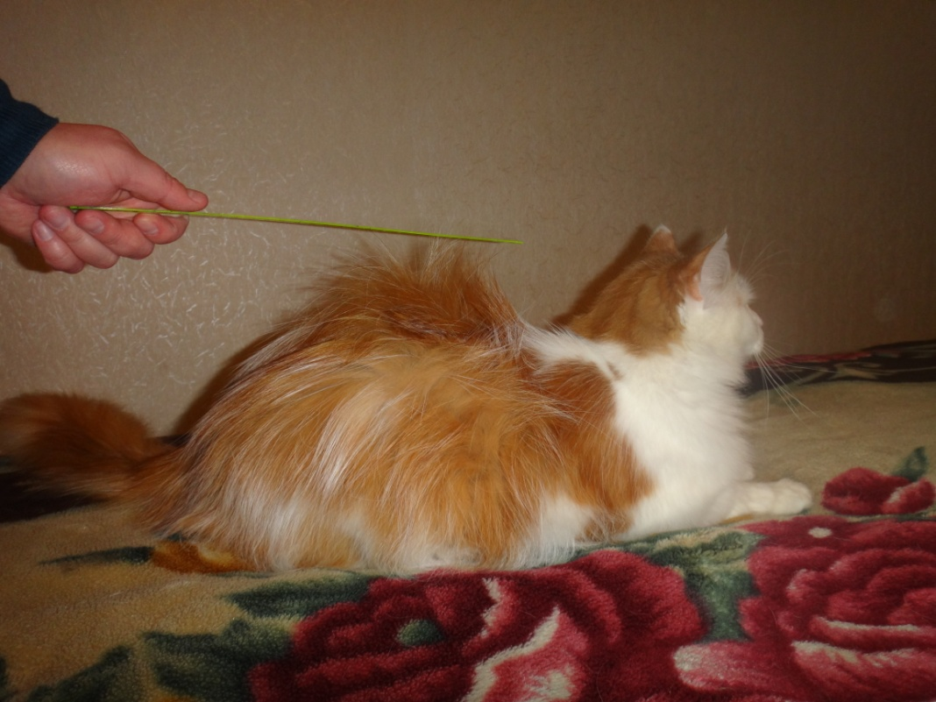
Работа с родителями:
К организации опытно – экспериментальной деятельности детей мы подключили родителей:
Оформление информационно-просветительского материала в виде папок-передвижек.
Разработка рекомендаций для родителей по проведению опытов с детьми в домашних условиях.
Привлечение родителей к участию в мероприятиях в рамках проекта:
- Подборка иллюстраций, картин; сбор информации.
- Создание совместных с детьми альбомов по проведению опытов.
- Подбор материалов и помощь в оформлении лаборатории

Slide 13
Этапы исследований:
1 этап. Подготовительный
2 этап. Проблемная ситуация
3 этап «Поиск информации» - исследовательский этап
4 этап «Детская деятельность»

Slide 14
1 этап- подготовительный
Подготовка теоретического и практического материала в рамках проекта.
Разработка этапов проекта.

Slide 15
2 этап - «Проблемная ситуация»
Выявление первоначальных представлений детей об электричестве.
«Что мы знаем об электричестве»:
-Электрический ток очень опасен (Ваня У.) -Если не будет электричества, то в квартире не будет света (Настя М.) -Детям нельзя подходить к эл.розетке (Соня К)
«Что мы хотим узнать
-От куда берется электричество (Лиза Л.)
-Что такое молния (Саша Б)
-Почему во время расчесывания волос, они становятся дыбом (Настя М.)
-Что такое шаровая молния
-Интересно, что находится внутри батарейки (Федя И.)

Slide 16
3 этап- поиск информации
Исследовательский этап включал в себя интеграцию образовательных областей: «Познание. Формирование целостной картины мира», «Познание. Исследовательская деятельность» «Коммуникация», «Чтение художественной литературы», «Художественное творчество», «Социализация»

Slide 17
4 этап - Детская деятельность
«Доброе электричество» занятие по ознакомлению с окружающим миром
Просмотр презентации «Откуда в наш дом приходит электричество»
Просмотр детской познавательной передачи «Почемучка» Расширять знания об истории электричества. Просмотр мультфильма «Фиксики»
Дидактическая игра
Чтение художественной литературы
Проведение опытов
«Электрический театр» занятие по ознакомлению с окружающим миром
«Почему горит фонарик» занятие по ознакомлению с окружающим миром
«Что такое молния» занятие по ознакомлению с окружающим миром
«Его Величество Электричество» досуг по ОБЖ
Игра «Что? Где? Когда»

Slide 18
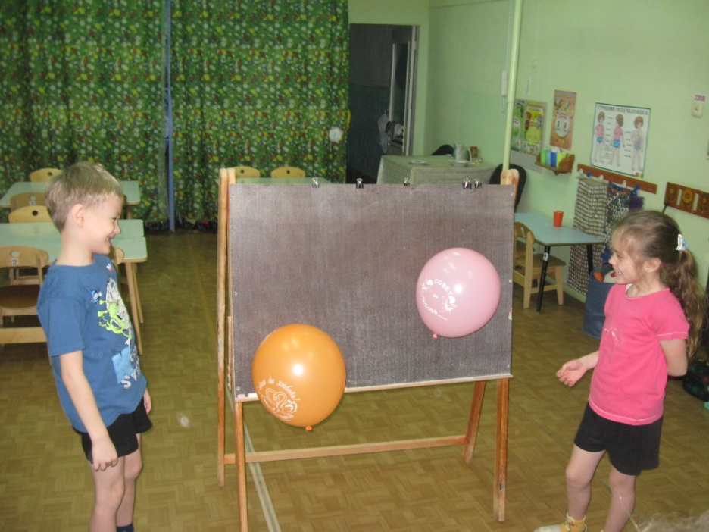
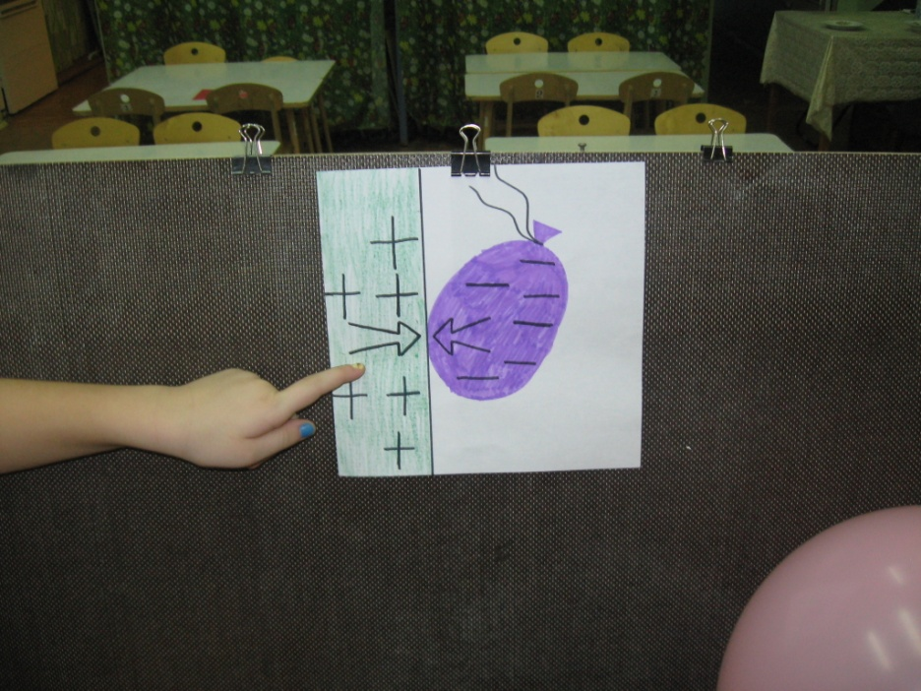
«Доброе электричество»
Наши шарики висят, стали волшебными. Это произошло из-за того, что в наших волосах живет электричество, и мы его поймали, когда стали шарик тереть о волосы. Он стал электрическим, поэтому притянулся к стенке.

Slide 19
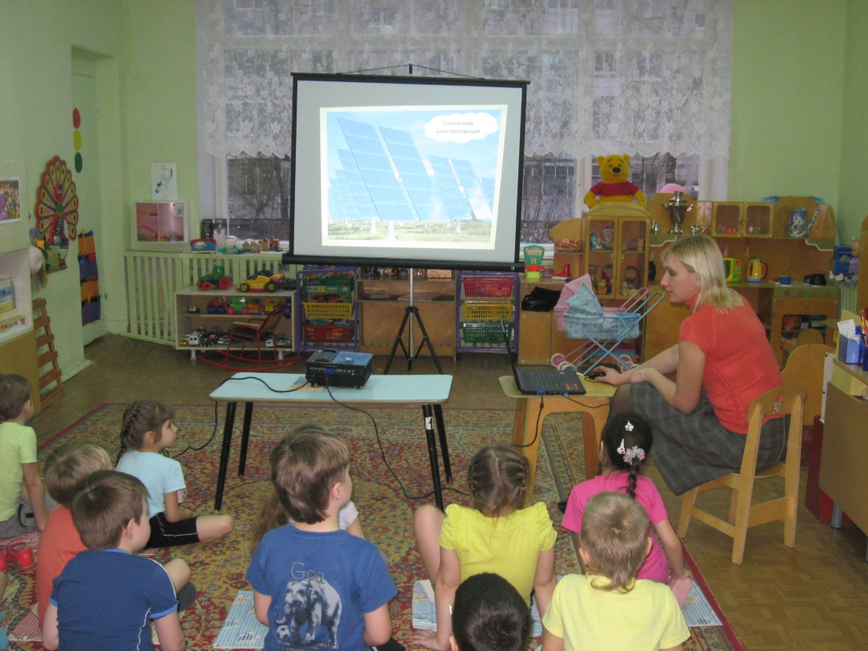
Просмотр Презентации «Откуда в наш дом приходит электричество»
Учёные установили, что электричество – это поток мельчайших заряженных частиц – электронов.

Slide 20
Просмотр детской познавательной передачи «Почемучка» Расширять знания об истории электричества, мультфильма «Фиксики»

Slide 21
Дидактические игры
«Как предметы помогают человеку»
«Что есть, что было»

Slide 22
Чтение художественной литературы, рассматривание энциклопедии

Slide 23
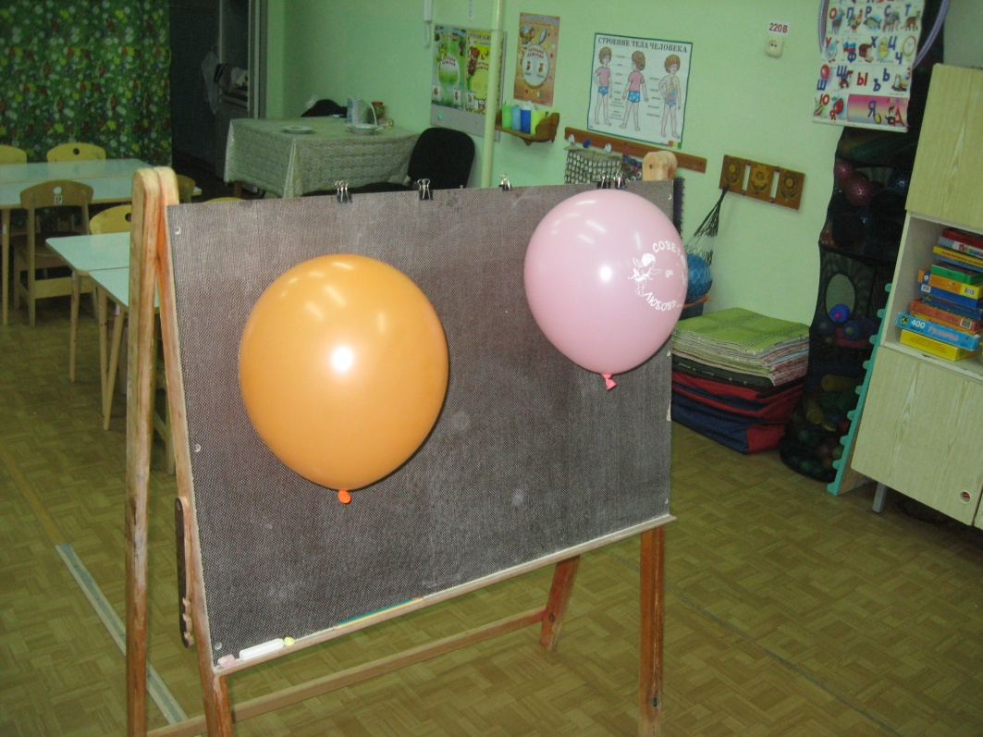
Опыты, эксперименты
«Понятие о электрических зарядах»
Вывод: В результате контакта между двумя различными предметами возможно разделение электрических разрядов.

Slide 24
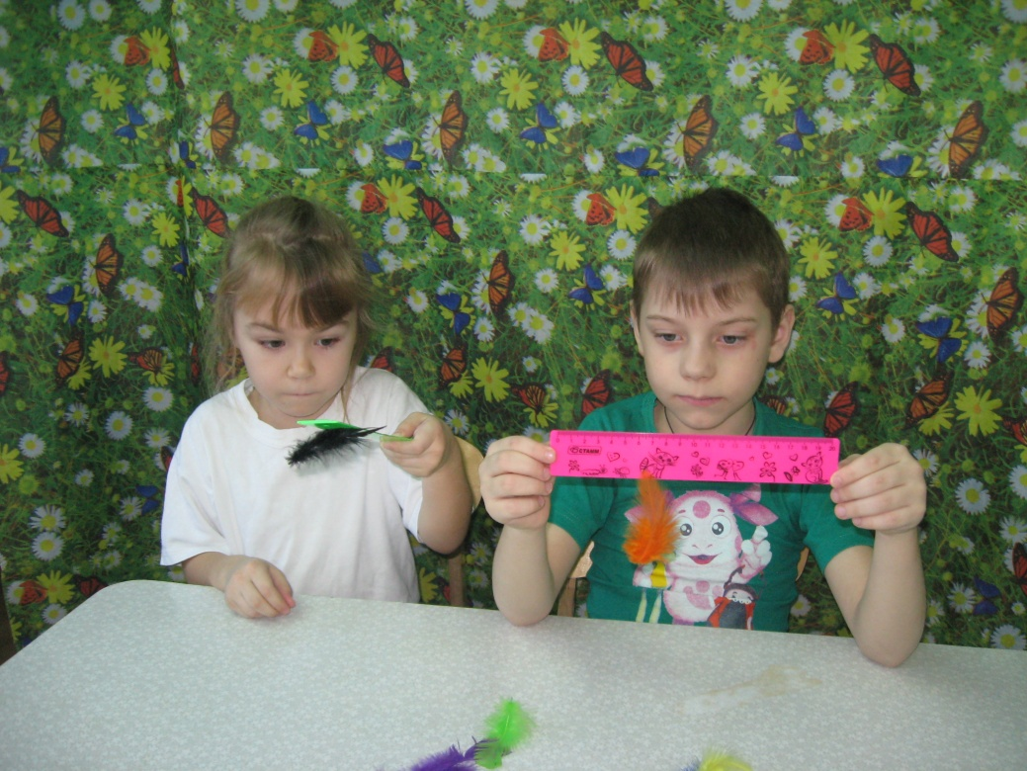
«Волшебные перышки»
Вывод: Доброе электричество живет не только в волосах, но и в одежде. Оно возникает в результате трения линейки с шерстяной вещью.

Slide 25
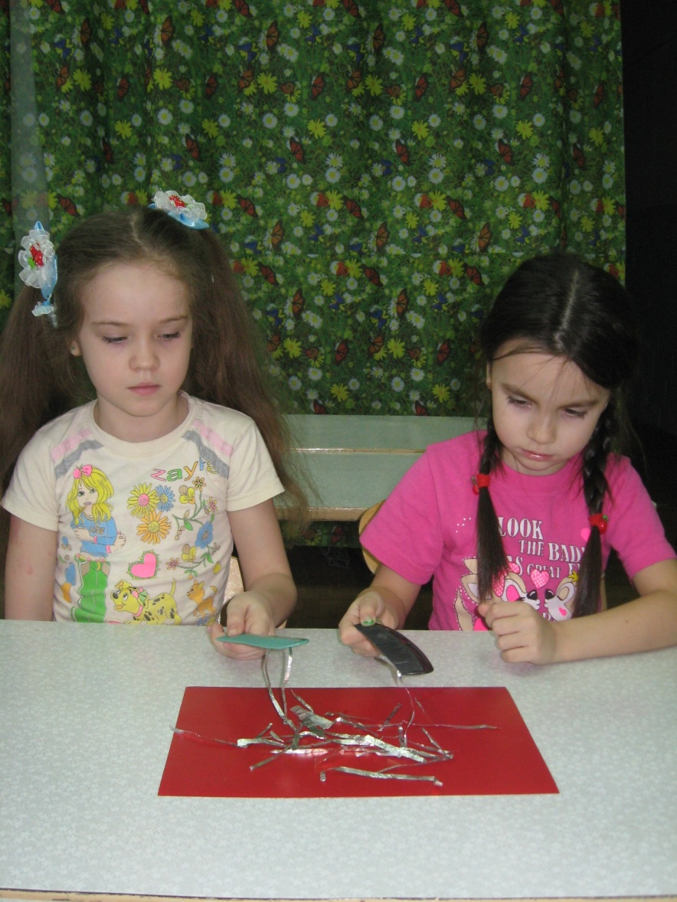
«Танцующая фольга»
Вывод: Разноименные статические заряды притягиваются друг к другу, а одноименные отталкиваются.

Slide 26
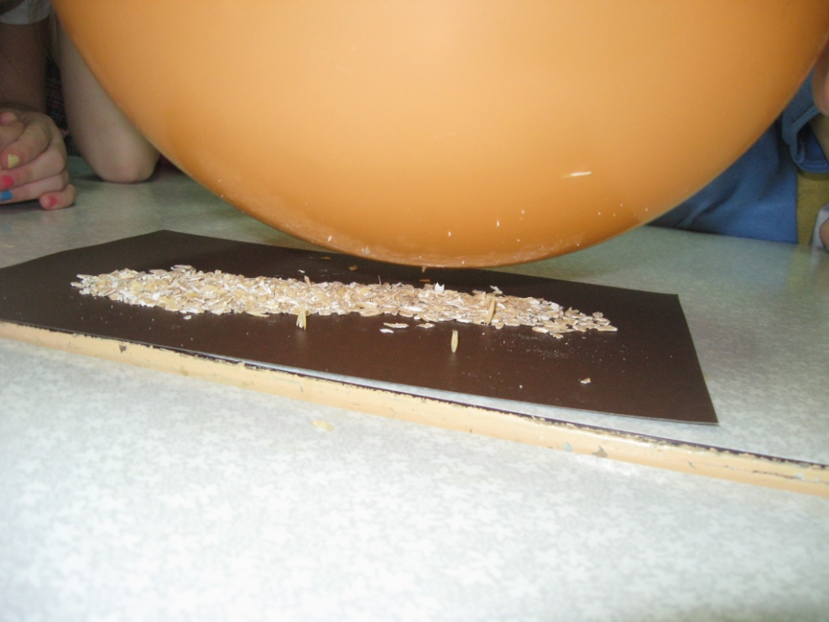
«Танцующие хлопья»
Вывод: В этом эксперименте (заставить «танцевать» рисовые хлопья нам помогло статическое электричество, которое образовалось за счет трения объектов, в данном случае шерстяной вещи и шарика. С варежки часть электронов перешла на шарик , и он приобрел отрицательный статический заряд. При приближении шарика к хлопьям, электроны в них начали отталкиваться от него и перемещаться в противоположную сторону. Таким образом, верхняя сторона хлопьев, обращенная к шарику, становилась заряженной положительно, и шарик притягивал их к себе.

Slide 27
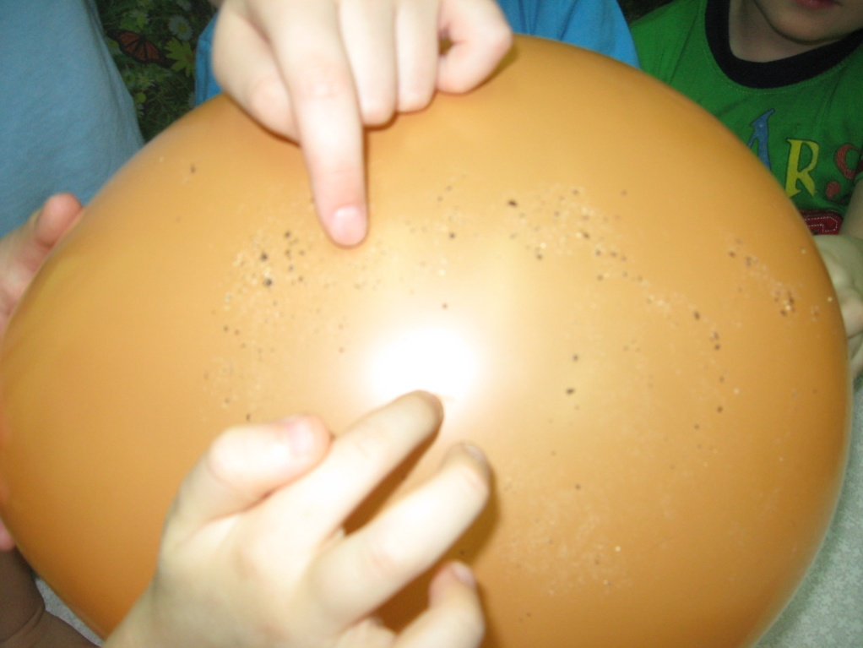
«Сортировка»
Вывод: Перец прилип к шарику, а соль осталась на столе. Это происходило потому, что электроны в перечных пылинках стремились переместиться как можно дальше от шарика. Перец прилипал к шарику.
Соль не притягивалась к шарику, так как в этом веществе электроны перемещаются плохо. Постепенно шарик стал нейтральным и перестал притягивать хлопья. Они стали падать обратно на стол.
Этот опыт можно повторить с сахаром и корицей, результат окажется таким же
(корица притягивалась к шарику, а сахар нет»

Slide 28
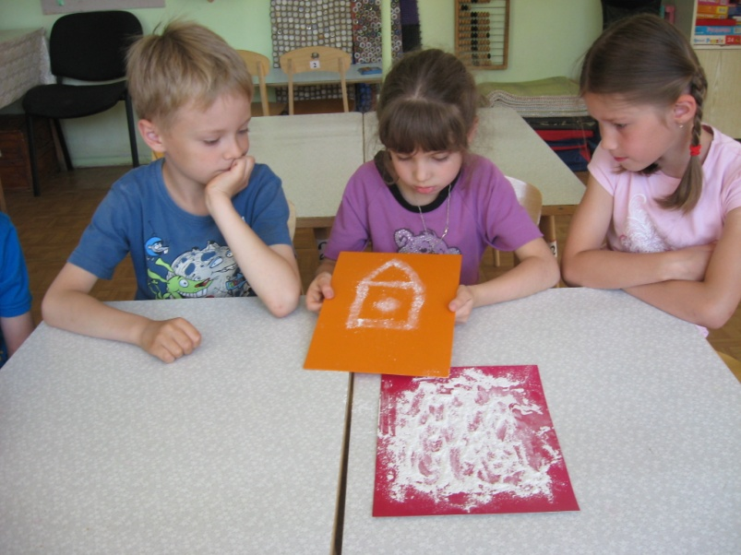
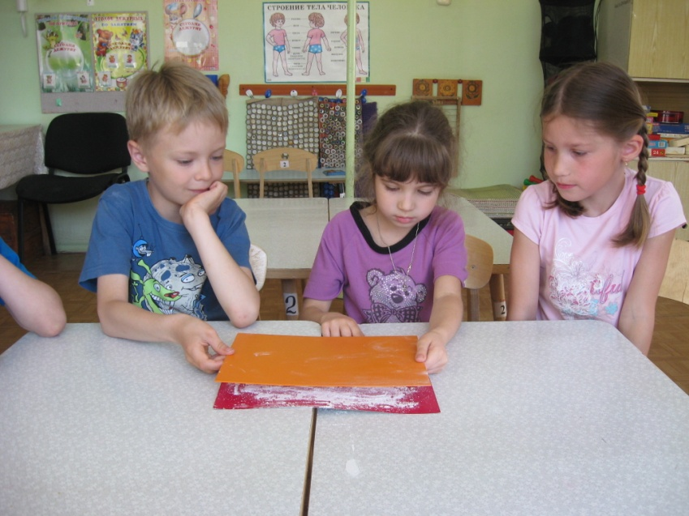
«Рисуем электричеством» Вывод: Быстро отклеивая скотч с пластиковой папки, ты создаешь статическое электричество там, где лента была приклеена. Это происходит потому, что лента и пластик изготовлены из различных материалов. Электрический заряд притягивает мельчайшие частицы талька к пластику, создавая твой узор.

Slide 29
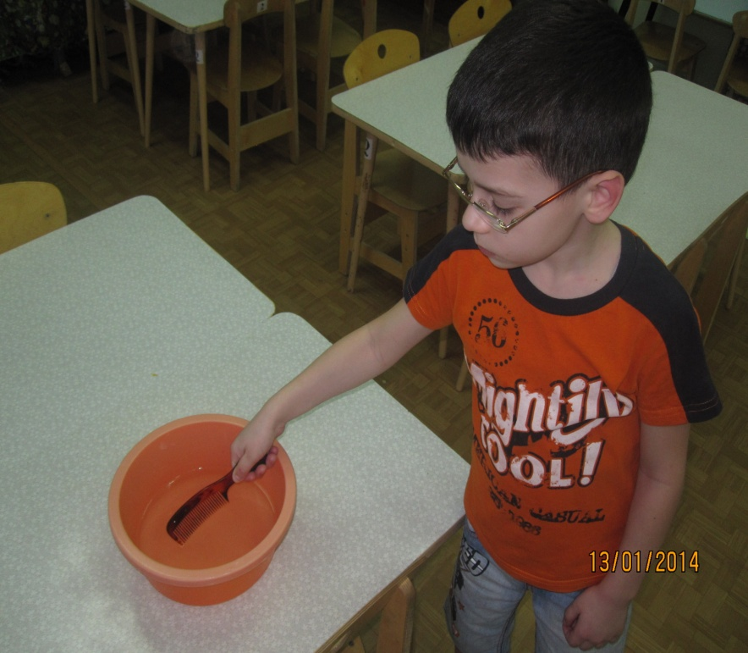
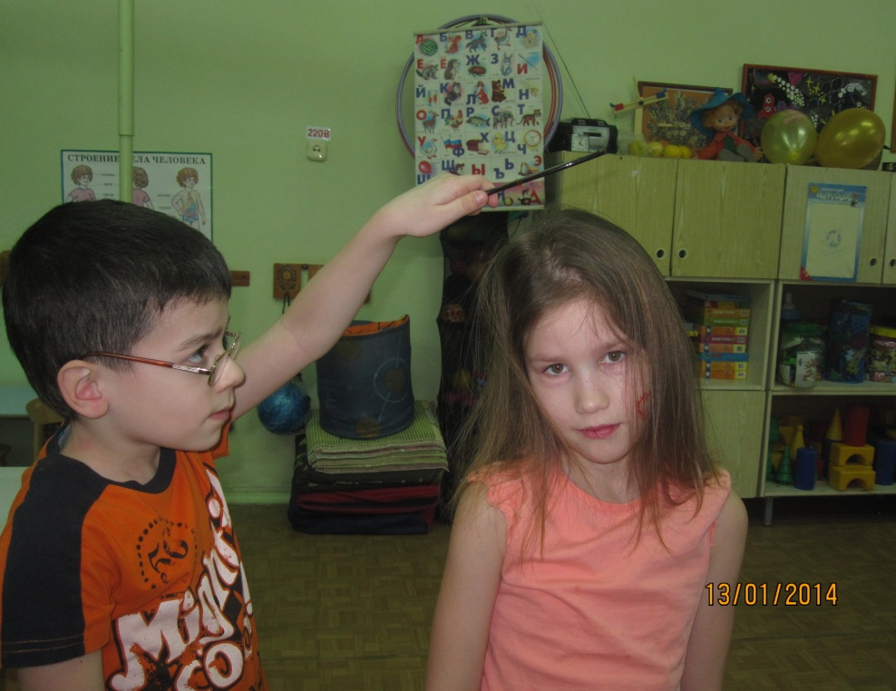
«Ожившие волосы»
Вывод: Волосы «оживают» под действием статического электричества, возникающего из-за трения расчески с шерстяной вещью. Снять статическое электричество можно с помощью воды.

Slide 30
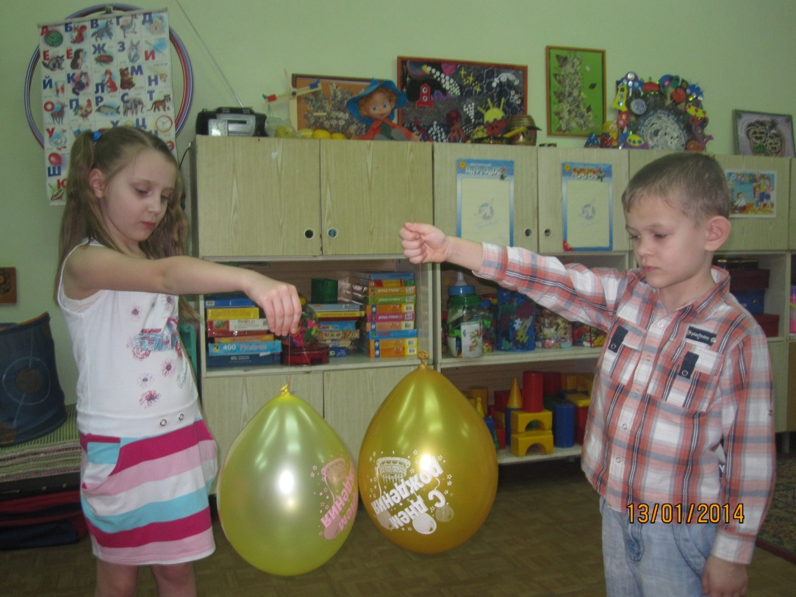
Воздушные шарики «ссорятся и мирятся»
Вывод: Когда шарики наэлектризованы (имеют одинаковый заряд), они отталкиваются, а чтобы они притянулись, надо один шарик смочить водой и они притянутся друг к другу

Slide 31
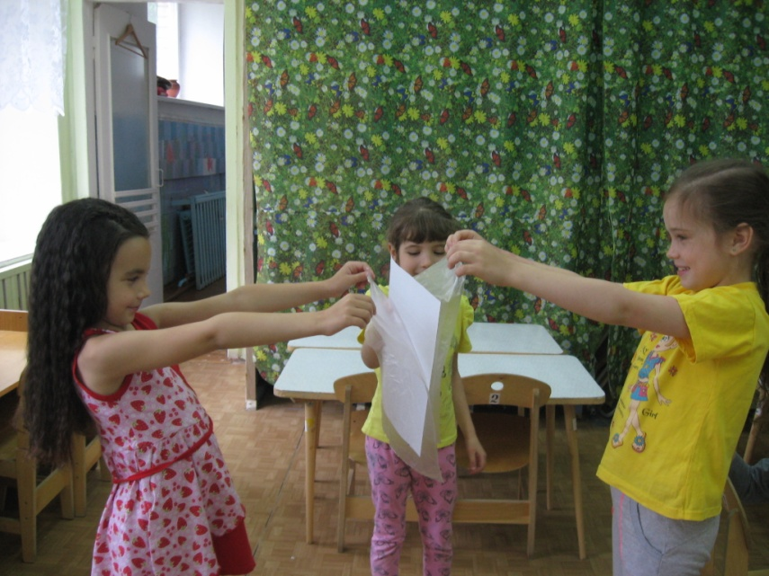
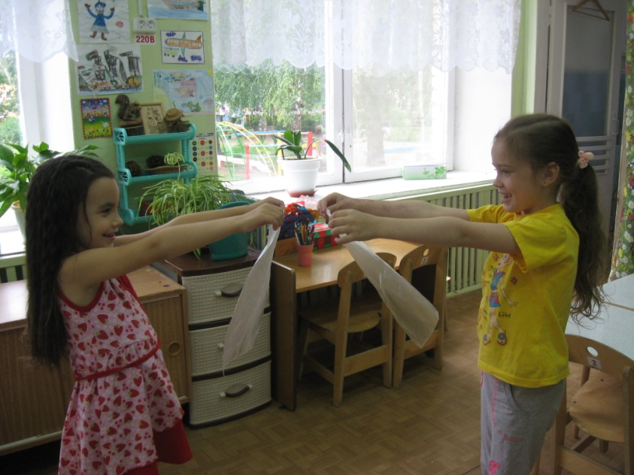
«Волшебные полиэтиленовые пакеты»
Вывод: Когда полиэтиленовые пакеты наэлектризованы (имеют одинаковый заряд -отрицательный), они отталкиваются друг от друга, а чтобы они притянулись, надо между ними вставить лист бумаги (он имеет положительный заряд) и пакеты притянутся к листу бумаги.

Slide 32
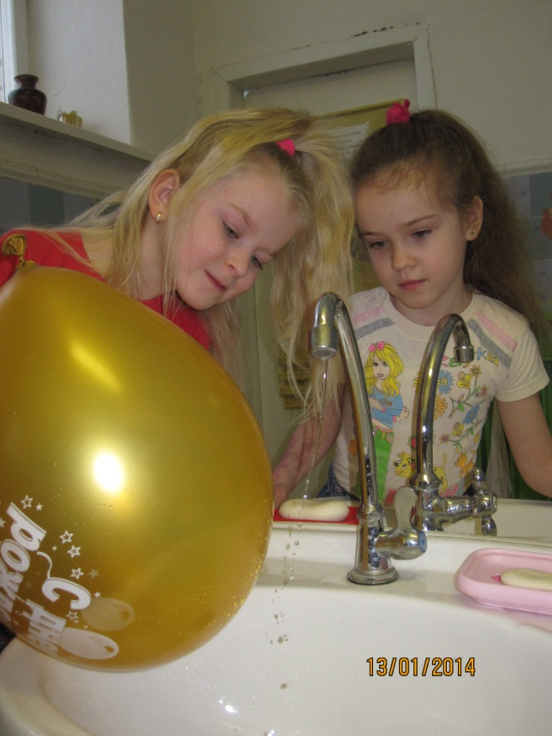
«Гибкая вода»
Вывод: Струя воды отклоняется в сторону воздушного шарика. Электроны с шерстяной вещи при трении переходят на шарик и придают ему отрицательный заряд. Этот заряд отталкивает от себя электроны, находящиеся в воде, и они перемещаются в ту часть струи, которая дальше всего от шарика. Ближе к шарику в струе воды возникает положительный заряд, и отрицательно заряженный шарик тянет ее к себе. В воде электроны могут свободно перемещаться.

Slide 33
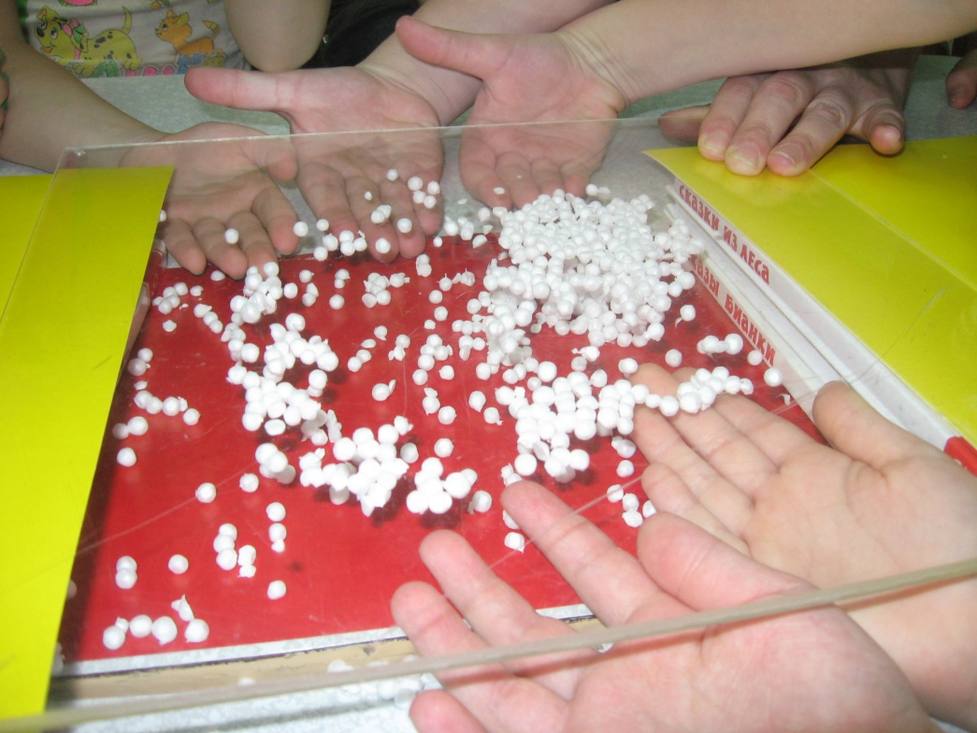
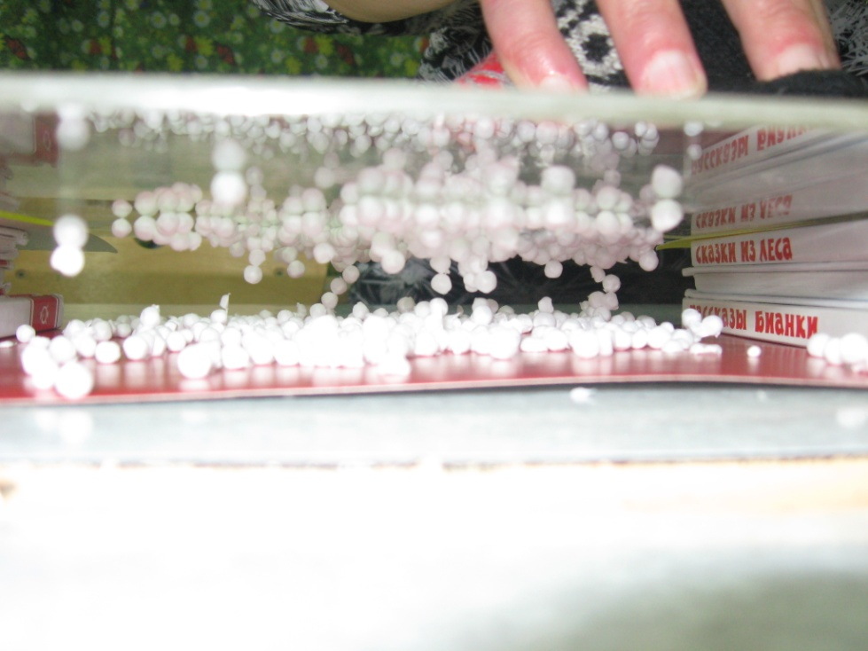
«Прыгающие шарики»
Вывод: Когда натирали стекло варежкой, оно стало электрическим, поэтому шарики задвигались и притянулись к стеклу.

Slide 34
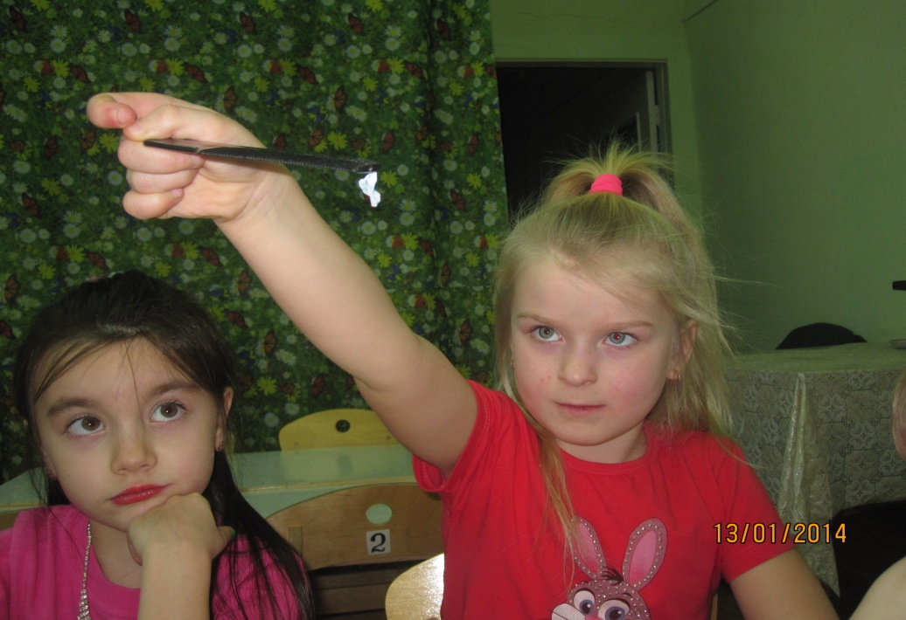
«Волшебные бабочки»
Вывод: Пластиковая расческа , в результате трения с шерстяной вещью стала электрической,
получила отрицательный заряд он отталкивает отрицательно заряженные частицы, находящиеся в бумажной бабочке. Часть бумаги, ближайшая к расческе, становится заряженной положительно. Положительно заряженная бумага притягивается отрицательно заряженной расческе. Бумажные бабочки прилипли к ним, притянулись.

Slide 35
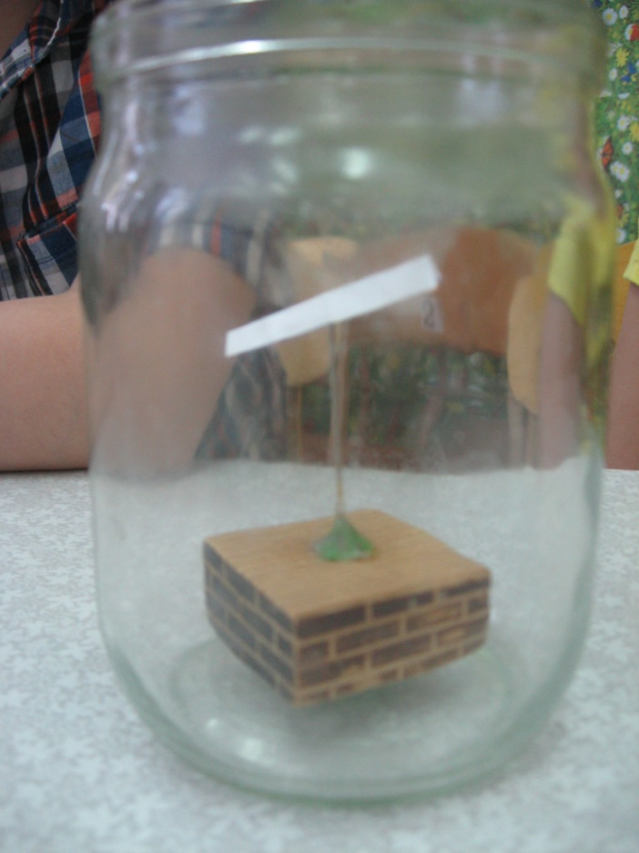
«Волшебный компас»
Вывод: Этот опыт основан на действии статического электричества. При трении шерстью о стенку стеклянного сосуда на него переходят электроны с шерсти. В этом месте на стенке сосуда скапливается отрицательный заряд. Он отталкивает отрицательно заряженные частицы, находящиеся в бумаге. Часть бумаги, ближайшая к стеклу, становится заряженной положительно. Положительно заряженная бумага притягивается отрицательно заряженной стенкой стакана и поворачивается к тому месту где ты потер стакан.

Slide 36
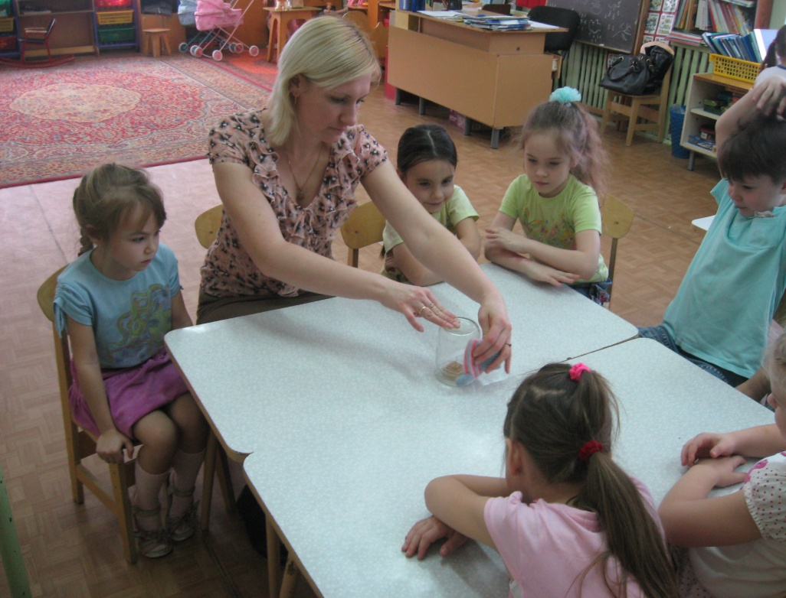
«Волшебный компас 2»
Вывод: Этот опыт также основан на действии статического электричества. При трении шерстью о стенку стеклянного сосуда на него переходят электроны с шерсти. В этом месте на стенке сосуда скапливается отрицательный заряд. Он отталкивает отрицательно заряженные частицы, находящиеся в спичке. Часть спички, ближайшая к стеклу, становится заряженной положительно. Положительно заряженная спичка притягивается отрицательно заряженной стенкой стакана и поворачивается к тому месту где ты потер стакан.

Slide 37
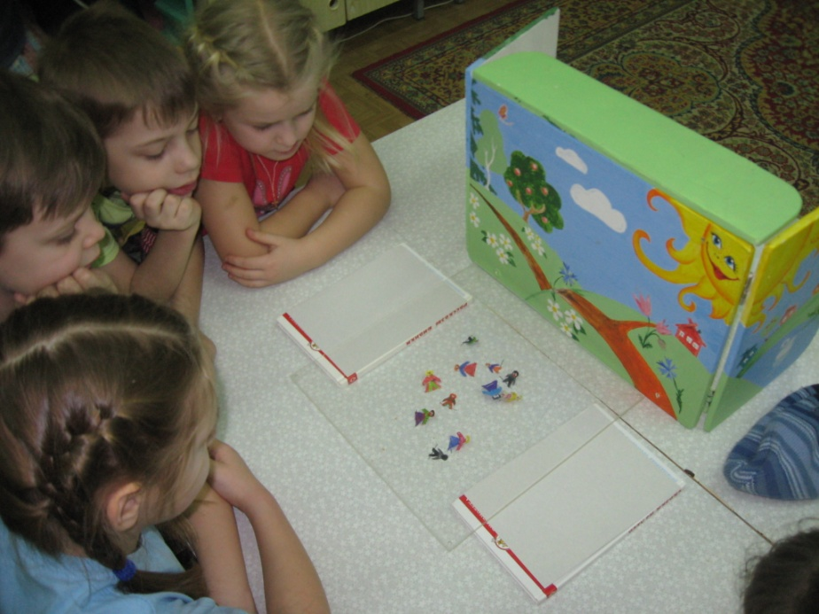
«Электрический театр»
Когда мы трем стекло, на него переходят электроны с ткани. В результате образуется электрический заряд, который притягивает силуэты.

Slide 38
Почему горит фонарик
Вывод: Происходит химическая реакция между стальной скрепкой и лимонным соком. Также идет химическая реакция между медной проволокой и лимонным соком. Эти две химические реакции заставляют электроны двигаться по проводам. Из-за разности металлов электроны вытесняются более активно в одном направлении. Если бы металлы были одинаковы, двигательная сила была бы уравновешена, и электроны бы не перетекали. Электроны текут в одном направлении по кругу и возвращаются в лимонную батарею. Проходя по цепи, они приводят в действие и зажигают лампочку. Мы выработали электрический ток

Slide 39
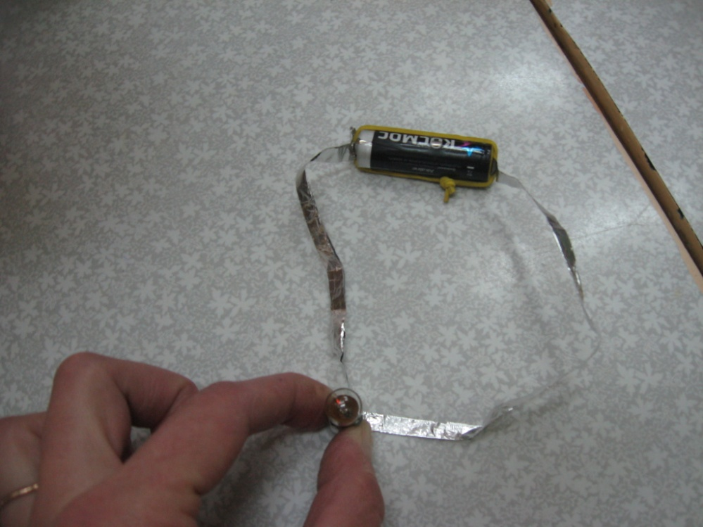
«Простые электрические цепи»
Вывод: Присоединяя лампочку к батарейке при помощи полосок фольги, мы создаем цепь, по которой течет электрический ток. Ток выходит из клеммы батарейки, обозначенной +, и идет к клемме, обозначенной -. Когда ток проходит сквозь лампочку, она горит.

Slide 40
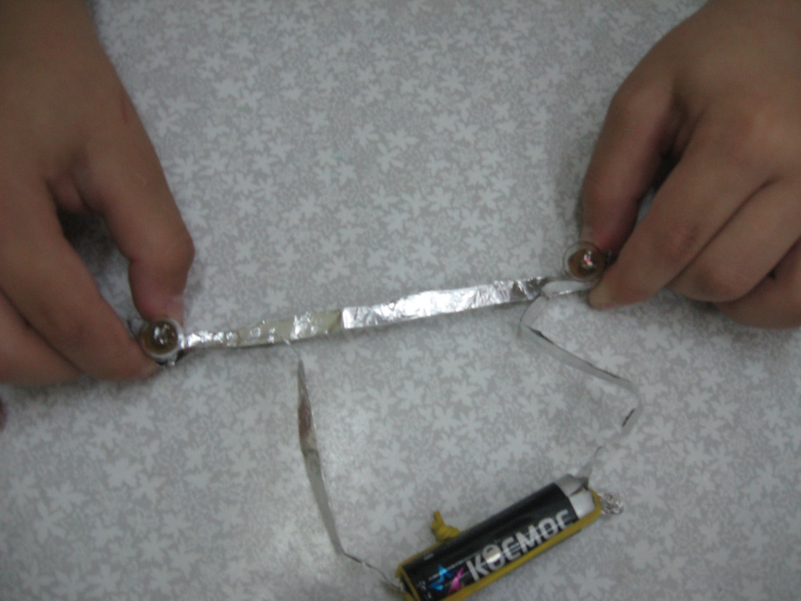
«Как можно зажечь две лампочки»
Вывод: Соединив их в цепь параллельно. Электрический ток потечет из батарейки через одну лампочку, затем через другую и снова вернется в батарейку. Свет от лампочек получится достаточно тусклый.

Slide 41
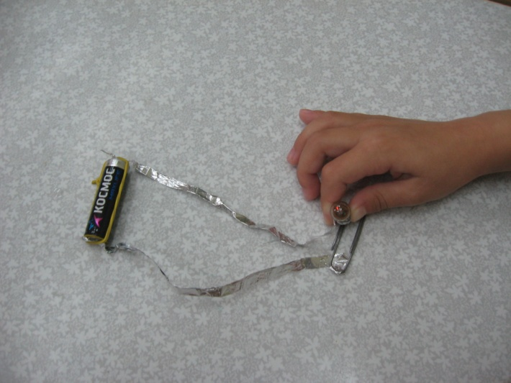
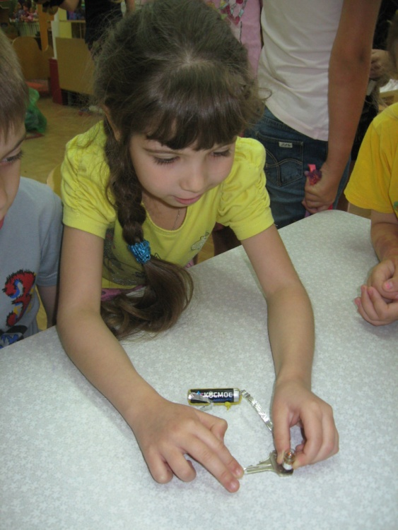
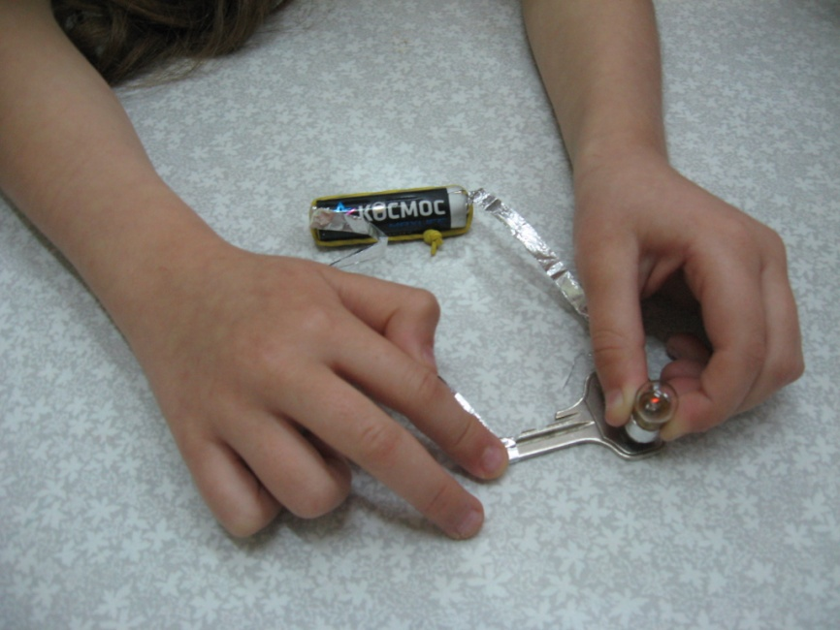
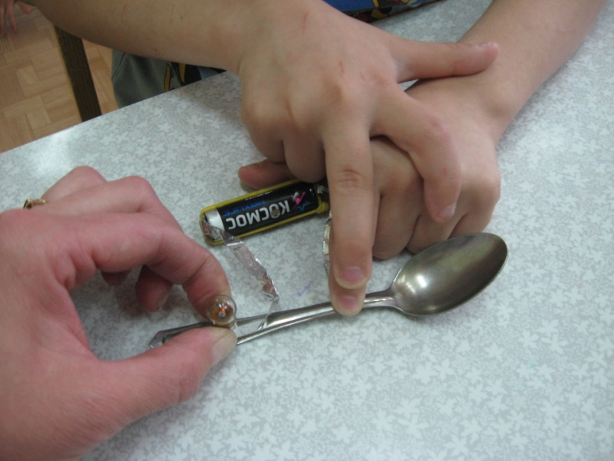
Проводники:
«Проводники и изоляторы»
Вывод: Электрический ток проводят металлы, в результате чего лампочка зажигается. Металлы- проводники. Другие материалы, включая бумагу, дерево пластик, электричество не проводят. Они являются изоляторами.

Slide 42
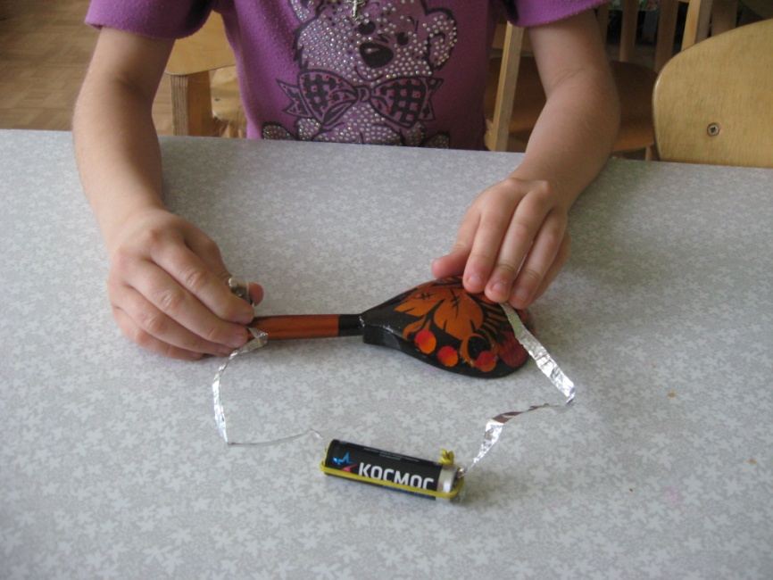
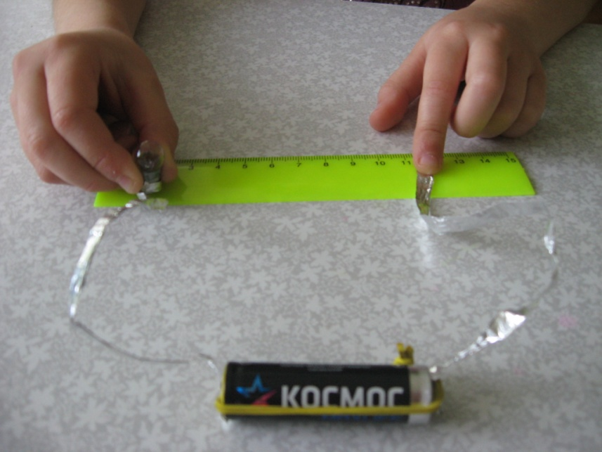
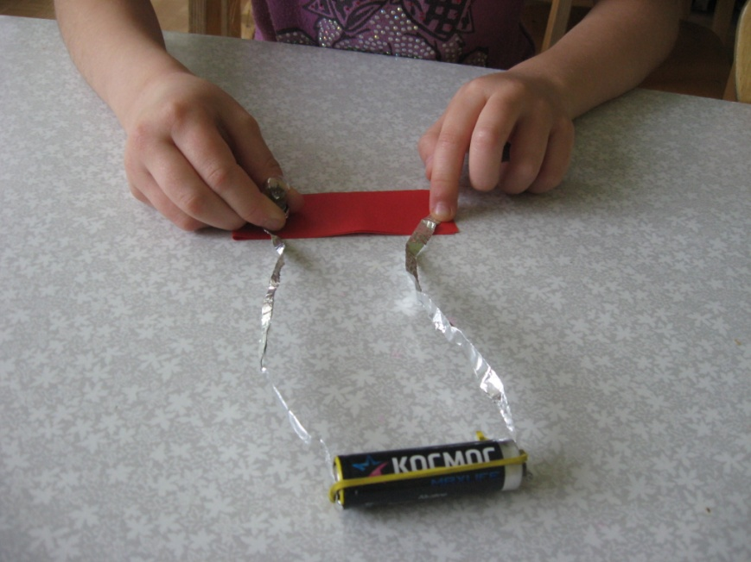
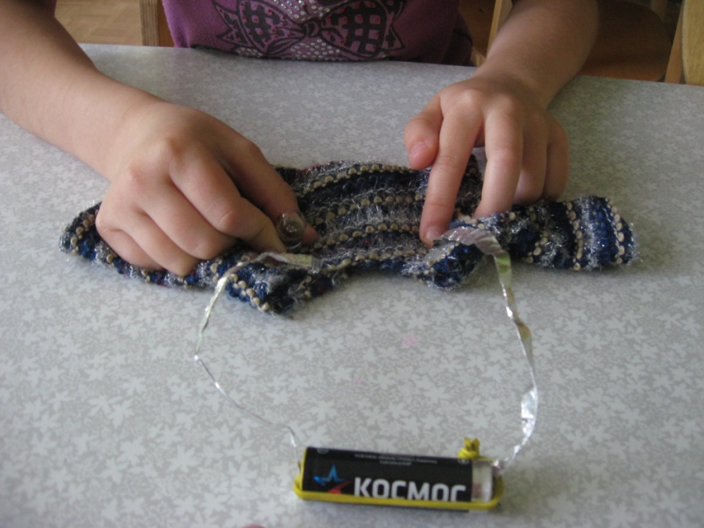
Изоляторы:

Slide 43
«Ищем электричество»
Вывод: Стрелка компаса реагирует на электрический ток. Когда ток проходит сквозь фольгу, он превращает фольгу в слабый магнит. Это заставляет отклоняться стрелку компаса

Slide 44
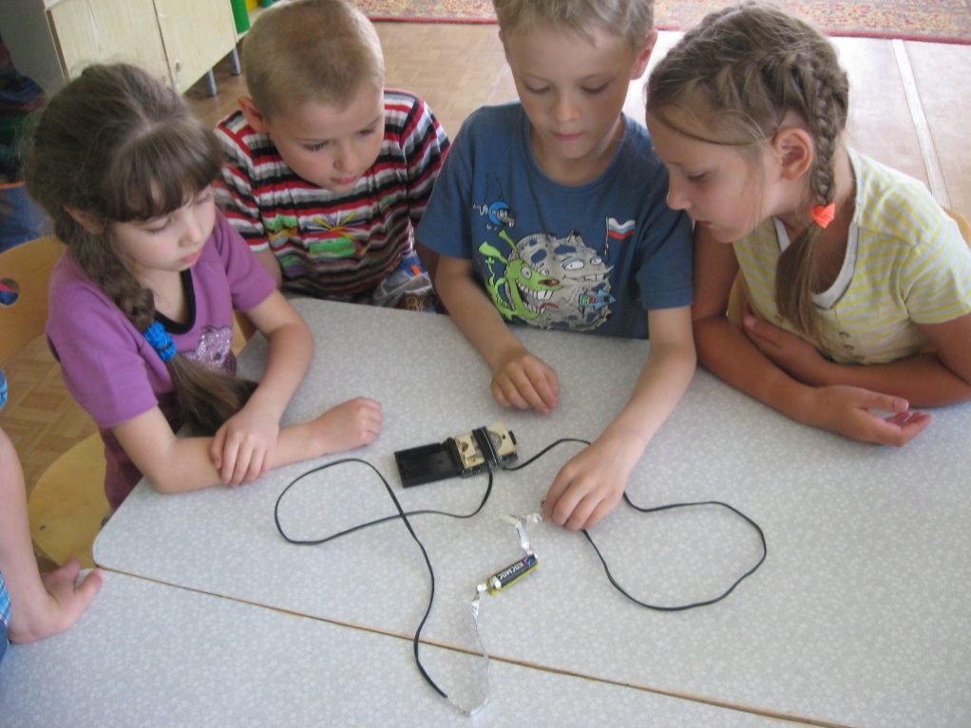
«Детектор тока»
Вывод: Обернув провод вокруг компаса мы можем сделать детектор более чувствительным. Это превращает компас в гораздо более сильный магнит, когда цепь замкнута и ток идет сквозь провод. Более сильный магнит делает стрелку компаса более чувствительной к течению тока.

Slide 45
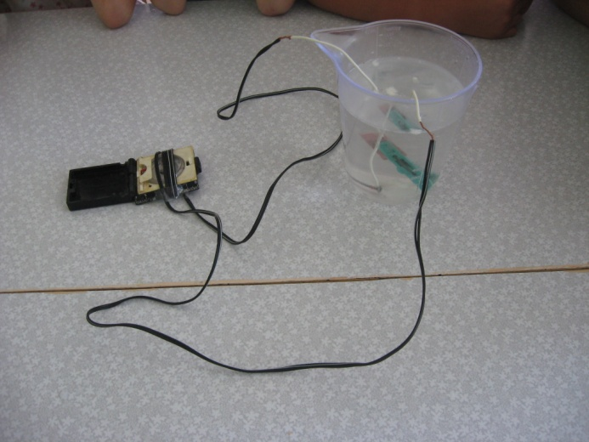
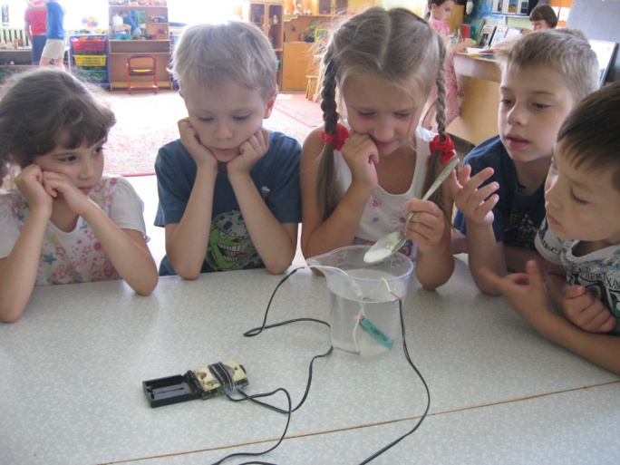
«Мощность батарейки»
Вывод: Монеты и шурупы могут создавать электричество, если поместить их в соленую воду. Шуруп и монетка сделаны из разных материалов (шуруп покрыт цинком, а монета сделана из меди). Вода содержит мельчайшие частицы электрического заряда. Если опустить в воду предметы, сделанные из разных материалов, эти частицы будут двигаться сквозь воду, что и создает электрический ток- мы могли заметить, что стрелка детектора тока начинает подергиваться, как только происходит выработка электричества. Так же работает и обычная батарейка.

Slide 46
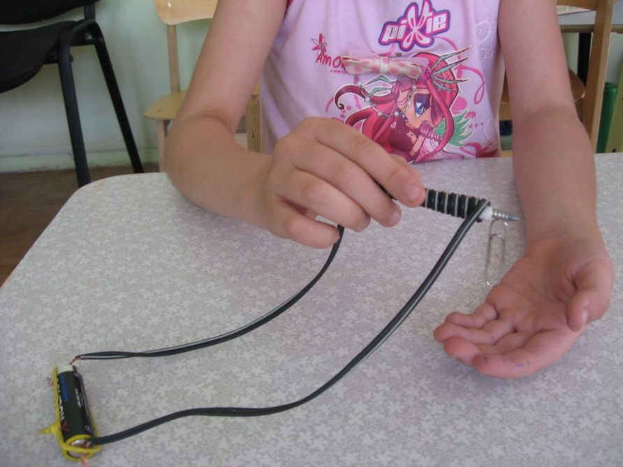
«Волшебный магнит»
Вывод: С помощью электричества можно притянуть скрепки, если превратить гвоздь в электромагнит. Электромагнит притягивает скрепки, потому что они сделаны из железа. Как только провод отсоединиться от батарейки, ток перестает идти, электромагнит прекращает действовать, и скрепки снова падают на стол.

Slide 47
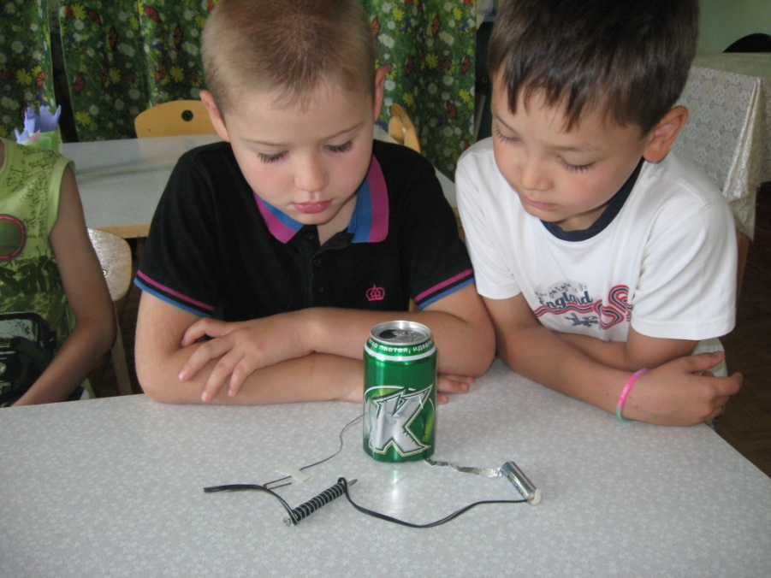
«С помощью электромагнита можно издавать звуки»
Вывод: Электромагнит издает звуки, если построить зуммер. Части зуммера создают электрическую цепь. Когда электромагнит придвигают к скрепке, он притягивает скрепку и отклоняет ее кончик от банки. Цепь разрывается и электромагнит отключается. Он больше не притягивает кончик скрепки, скрепка отпрыгивает назад к банке и снова замыкает цепь. Так происходит снова и снова, что создает характерный звук зуммера

Slide 48
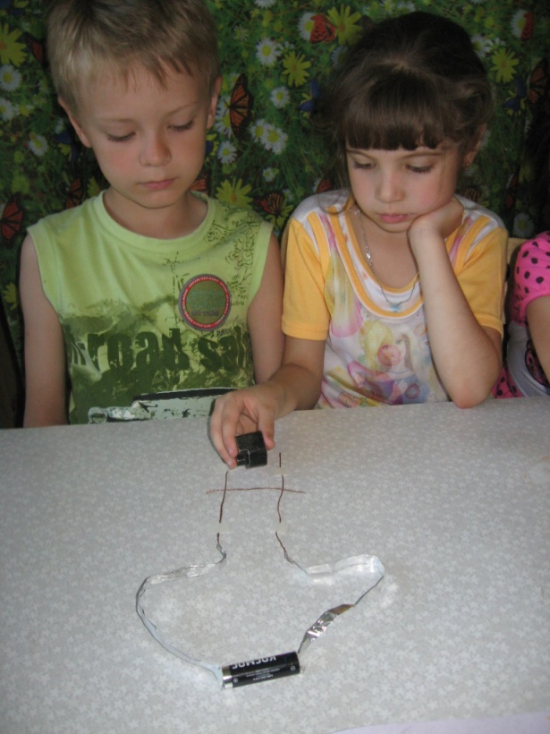
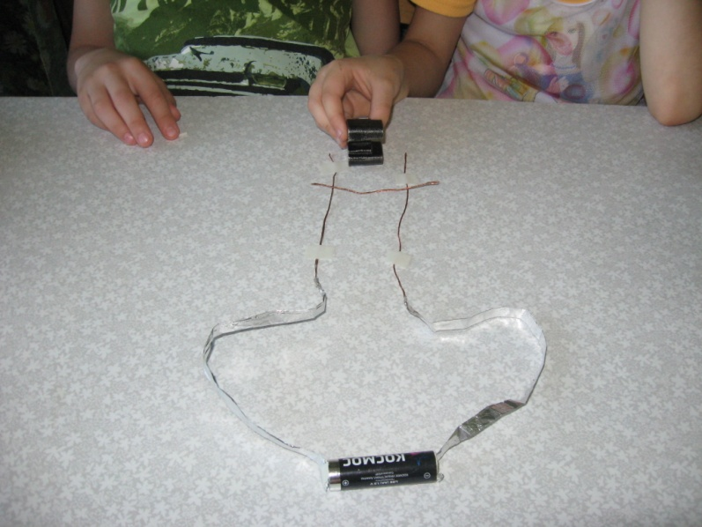
« Провод путешественник»
Вывод: Магнит может заставить двигаться медный провод, если магнит помещен возле провода, по которому идет электрический ток. Когда электричество проходит сквозь медный провод, провод становится магнитом. Стержневой магнит создает магнитное поле вокруг медного провода. Оно толкает провод, так что он начинает катиться. Это называется моторным эффектом. Работа всех электродвигателей построена по этому принципу.

Slide 49
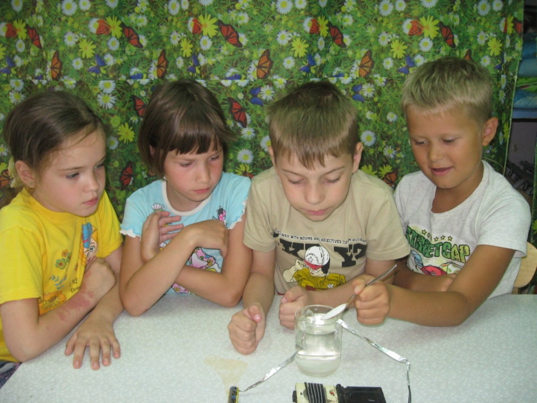
«Электричество из соли»
Вывод: Когда в воду добавляешь соль, через нее проходит больше электрического тока. Стрелка компаса в детекторе тока отклоняется, если провод касается фольги, потому что цепь замкнута. Когда в стакане вода без примесей, она очень плохо пропускает электрический ток.
Если же добавить соль, ток будет проходить сквозь воду намного легче, что заставляет стрелку компаса отклоняться сильнее. Это происходит потому, что соль в воде распадается на мельчайшие частицы, способные переносить электрический ток

Slide 50
Что такое молния?
В грозовых облаках дождевые капли сталкиваются, создавая электрические заряды. Вспыхивает молния.

Slide 51
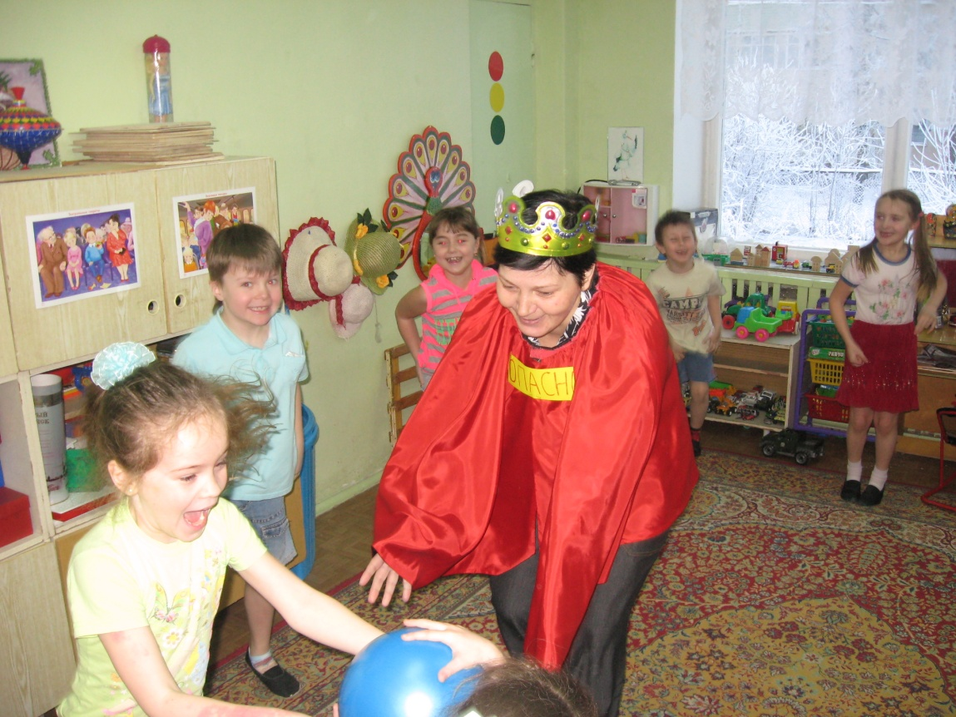
«Его Величество Электричество» досуг по ОБЖ
Гвоздики и пальчики в розетку не вставлять
Электричество опасно –это каждый должен знать

Slide 52
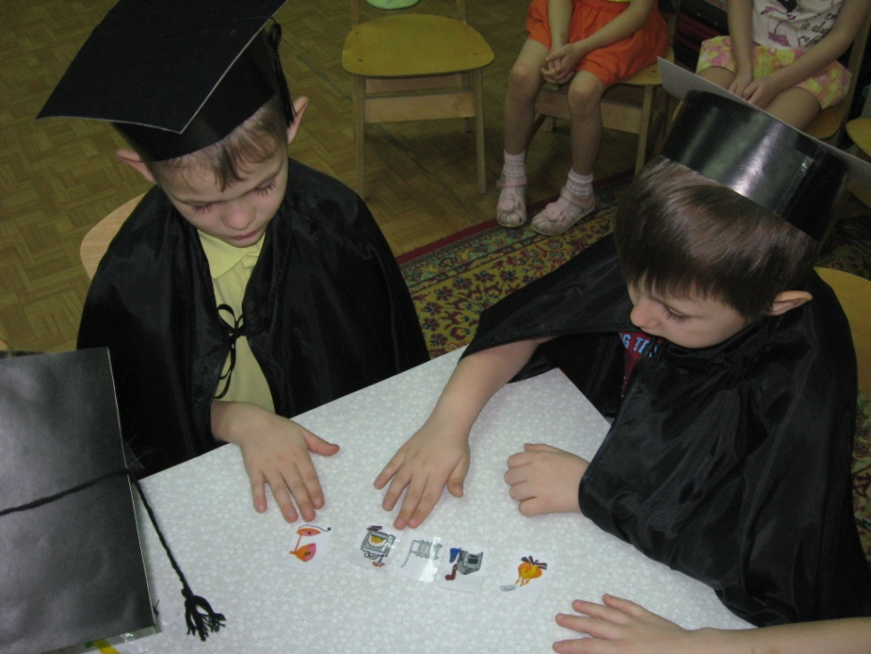
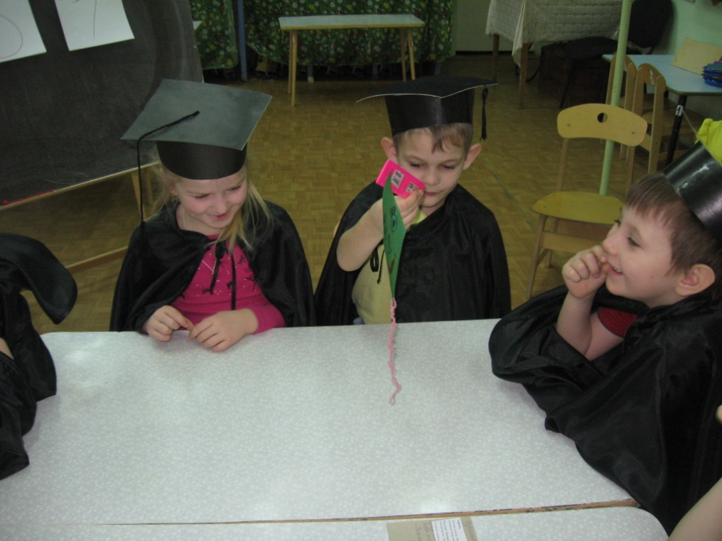
«Что? Где? Когда?»
Электричество, все знают, - это очень хорошо. Если правильно все делать - благо нам дает оно. Если ж правила нарушить - будет много разных бед. Соблюдай ты все советы И не нарушай запрет!

Slide 53
Вывод
Таким образом, ознакомление дошкольников с явлениями неживой природы, физическими явлениями и законами занимает особое место в системе разнообразных знаний об окружающем, поскольку предмет ознакомления присутствует, регламентирует, оказывает свое влияние и непрерывно воздействует на развитие ребенка. Включая его в процесс поиска причины того или иного физического явления, мы, педагоги, создаем предпосылки формирования у него новых практических и умственных действий

